Slide 1
API pentru detecția emoțiilor faciale din imagini
Andrei Herdeș
Sesiunea: iulie, 2018
Coordonator științific
Conf. dr. Miheala Breabăn

Slide 2
Cuprins
Introducere
Alternative
Tehnologii folosite
Arhitectură/Flow
Detecția fețelor
Keras & FloydHub
Google App Engine
Concluzii

Slide 3
Context
În prezent există o cerere foarte mare de servicii pentru procesarea imaginilor, aplicații ce folosesc tehnici din învățarea automată pentru analiza, clasificarea sau alterarea acestora în scopuri educative, de divertisment, științifice, sau ce țin de siguranța oamenilor.
Ex: Snapchat, Instagram, FaceLock

Slide 4
Obiectiv
Prin această lucrare îmi propun realizarea unui serviciu de identificare a emoțiilor surprinse in fețele din imagini.
Acesta va fi hostat pe platforma Google Cloud și disponibil oricărui programator ce va dori o astfel de funcționalitate în propriul proiect, ca o alternativă la serviciile deja existente pe piață.

Slide 5
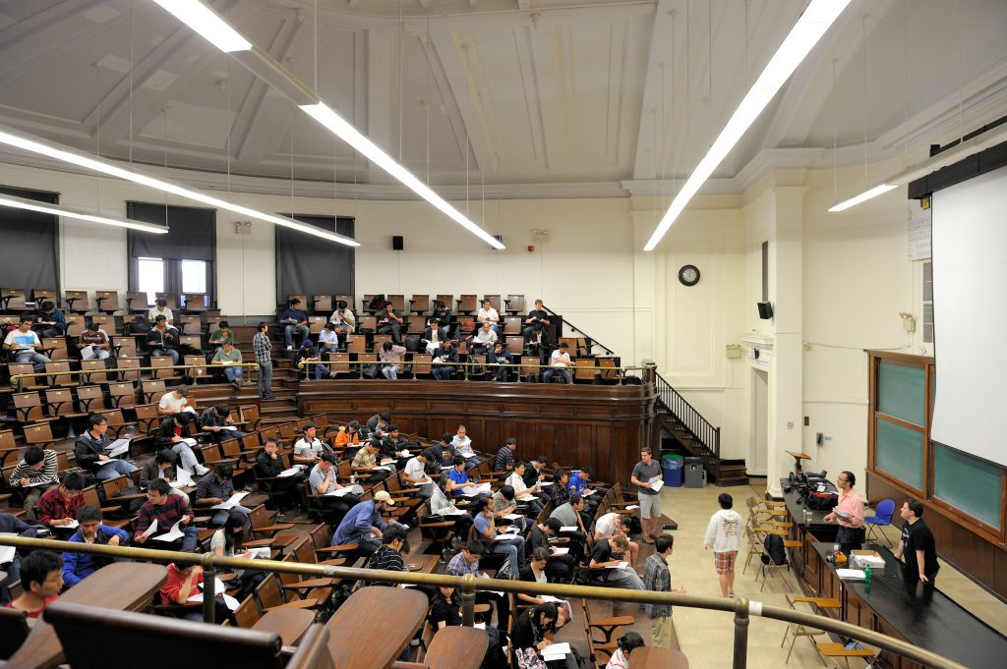

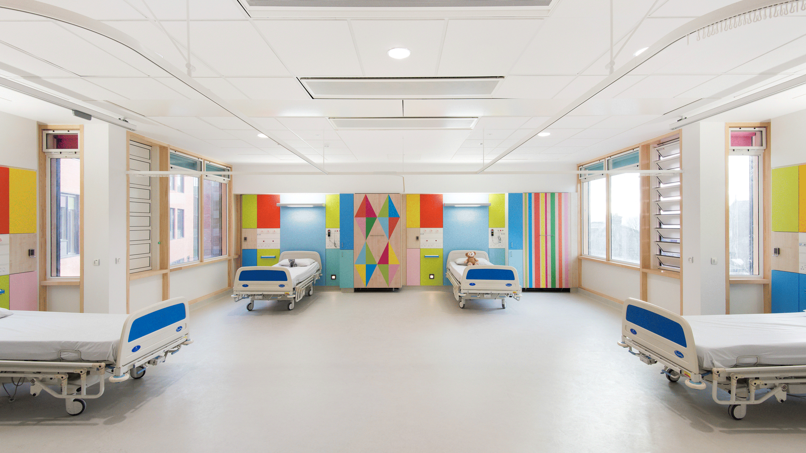

Utilizări

Slide 6


Alternative
versus

Slide 7










Tehnologii folosite

Slide 8
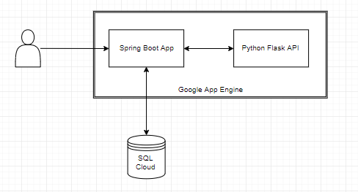
Arhitectură

Slide 9
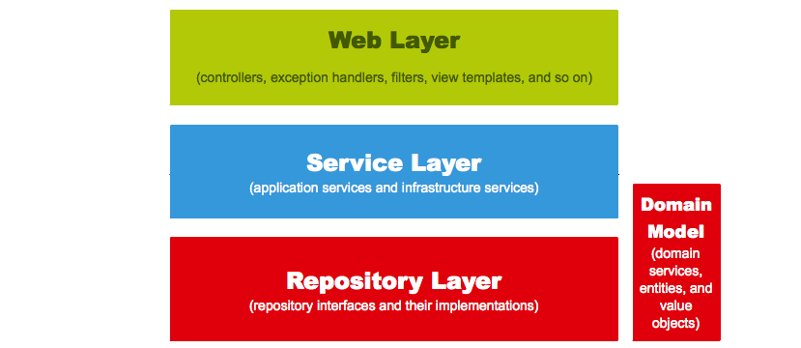
Arhitectură

Slide 10
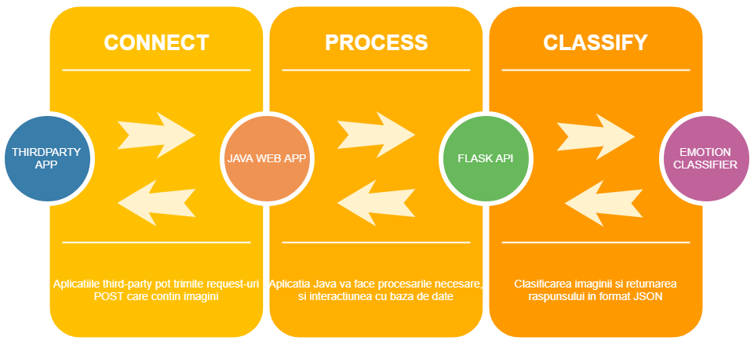
Flow

Slide 11
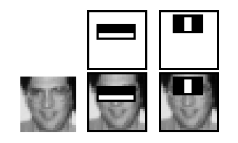
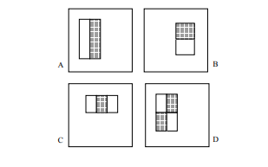
Detecția fețelor – Haar Cascades
Metoda de detecție a fețelor a fost realizata folosind OpenCV. Algoritmul ce stă la baza clasificatorului este AdaBoost datorită proprietăților ce acesta le selectează.

Slide 12
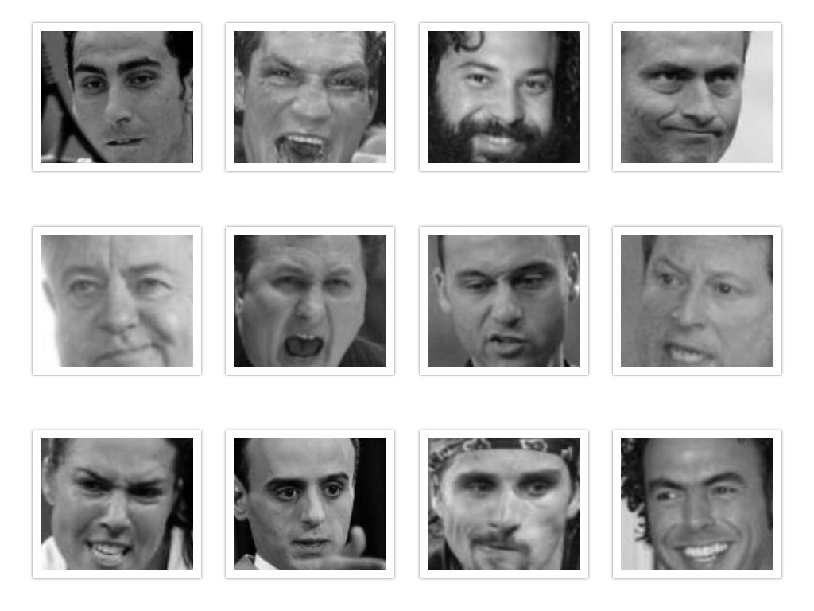
Dataset

Slide 13
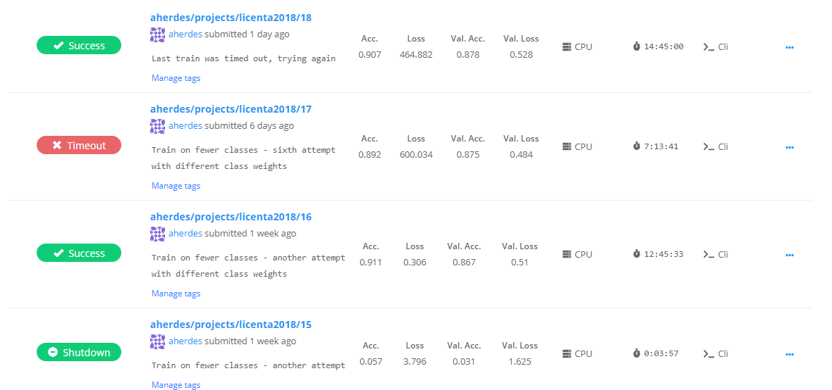
Keras & FloydHub
FloydHub dashboard

Slide 14
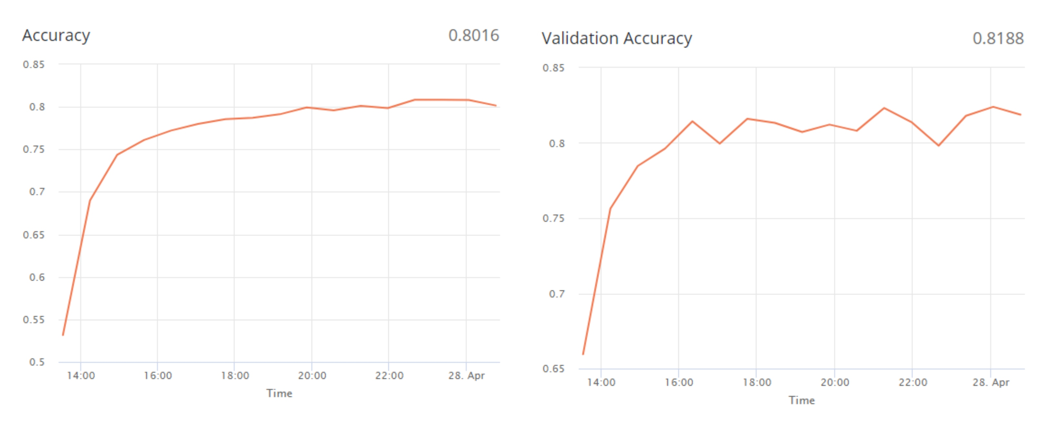
Keras & FloydHub
Rezultatele primei antrenări

Slide 15
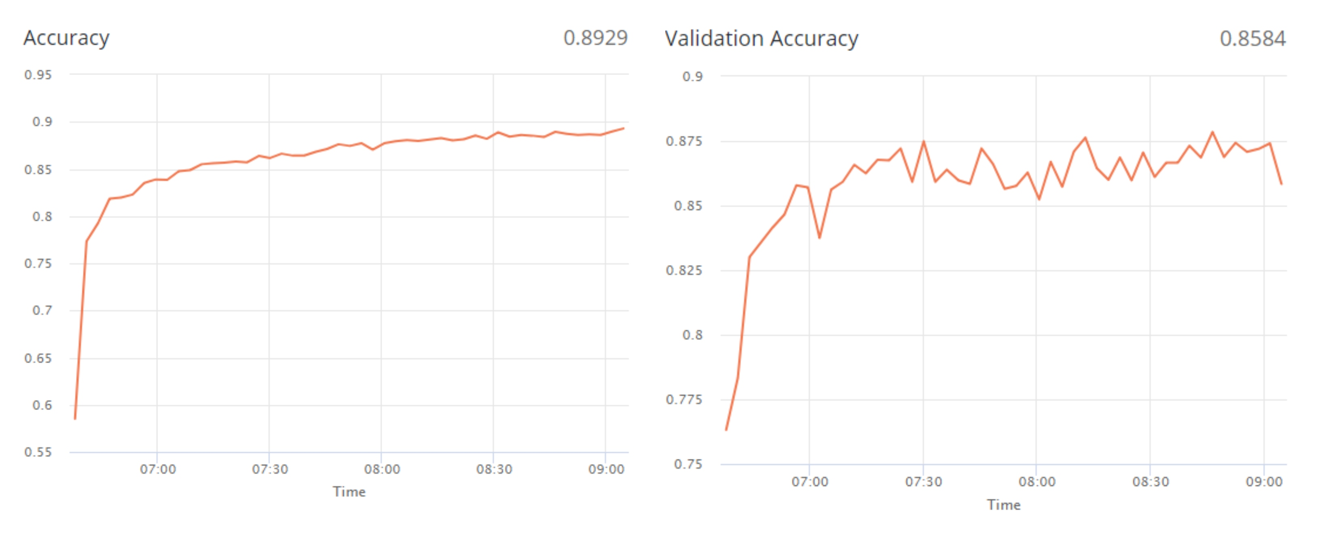
Keras & FloydHub
Rezultatele obținute după augumentarea datelor de intrare

Slide 16
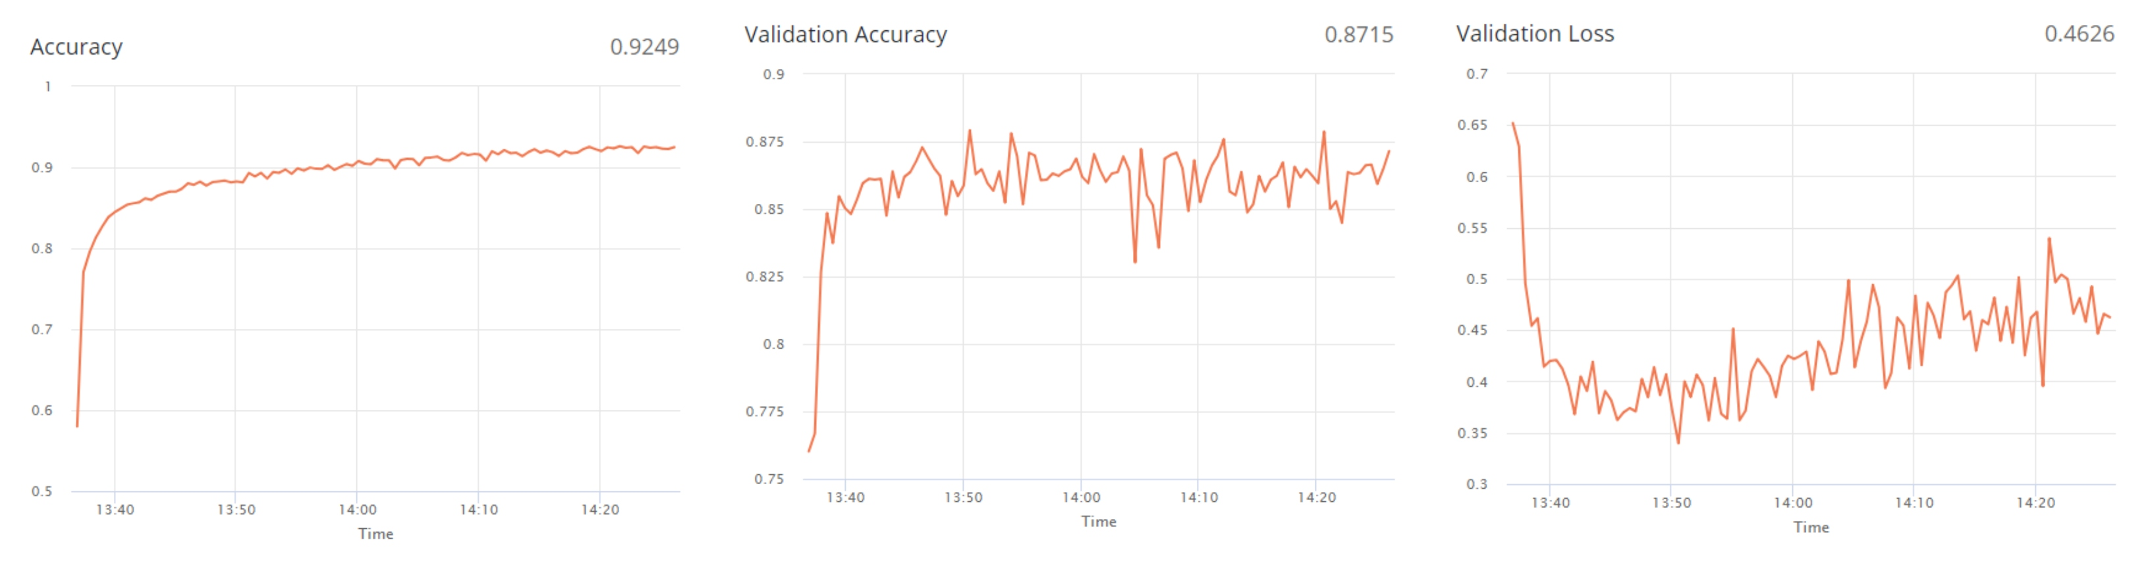
Keras & FloydHub
Acuratețea clasificatorului a crescut, însă se observă o inconsistență a acurateței la validare și creșterea funcției de cost

Slide 17
Google App Engine
Metoda de load balancing din mediul flexibil oferă scalare orizontală automată
Configurarea mediului de lucru se realizează în mod intuitiv
Informațiile oferite în consolă sunt de mare ajutor

Slide 18
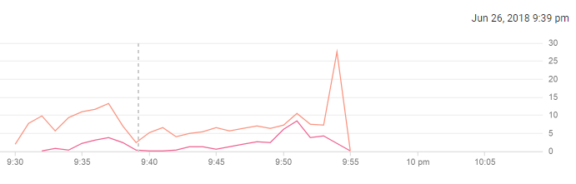
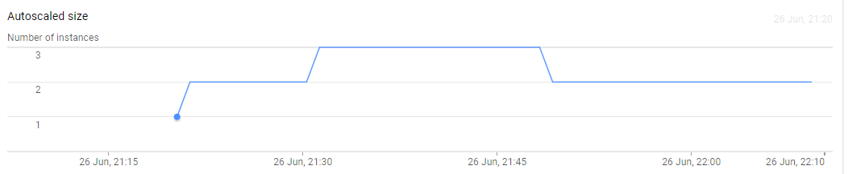
Google App Engine

Slide 19
Background processes
Update zilnic al usage-ului fiecărui user, serviciul este oferit ca număr de request-uri pe zi
Trimiterea de mail-uri de alertare a utilizatorilor ce rămân fară request-uri disponibile, verificarea acestora se face in fiecare oră
Update-ul usage-ului rămas in fiecare oră, întrucât am vrut sa evit scrierea in baza de date pentru fiecare request în parte

Slide 20
Live demo

Slide 21
Concluzii
Lucrarea „API pentru detecția emoțiilor din imagini” surprinde tendințele existente pe piața
furnizorilor de servicii pentru învățare automată, încercând să concureze cu cele oferite de corporațiile
mari precum Google sau Microsoft.
Având resurse limitate, comparația este greu de realizat. Totuși, folosind funcționalitățile de hostare ale aplicațiilor web oferite de Google, proiectul realizat poate face
față unui număr mare de request-uri și oferă informațiile necesare procesărilor ulterioare ale imaginilor.

